Slide 1
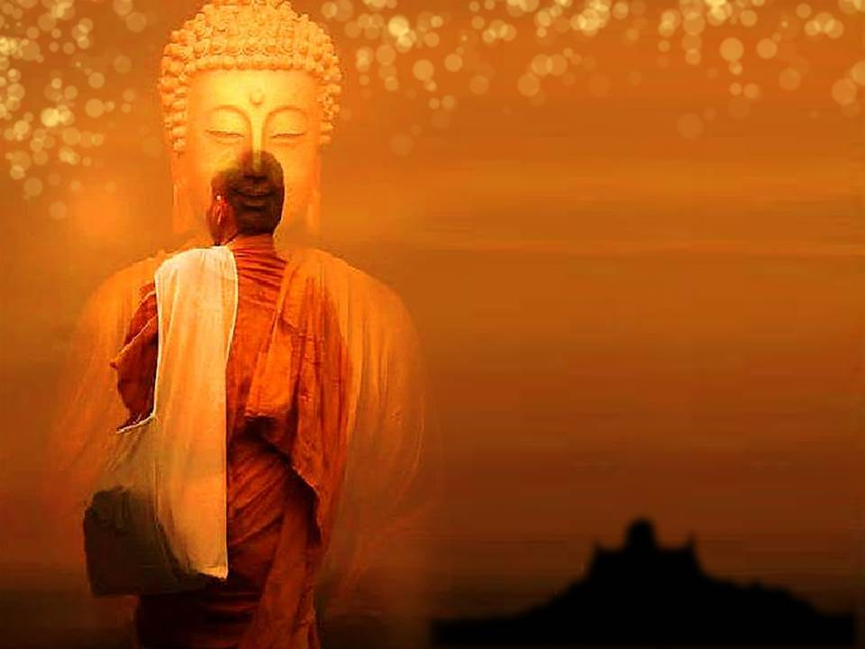
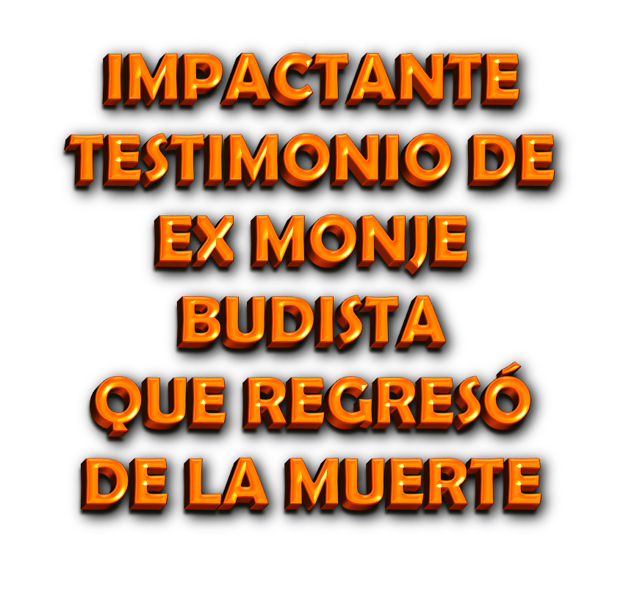

CON REPRODUCCION
MANUAL Y MUSICA

Slide 2
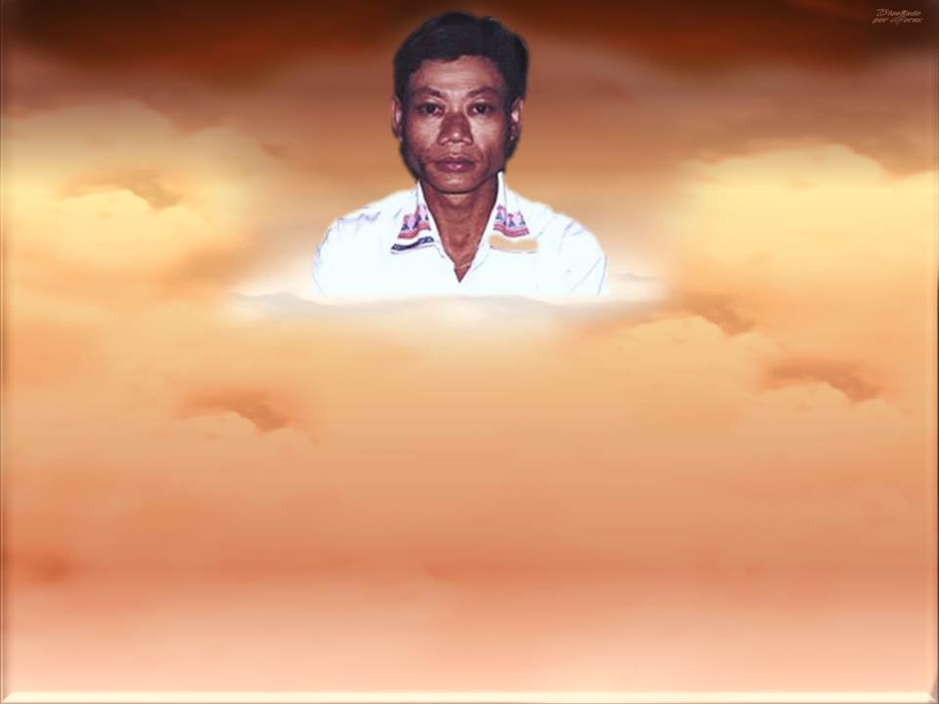
Mis Primeros Años:
¡Hola! Mi nombre es Athet Pyan Shinthaw Paulu. Soy del país de Myanmar. Me gustaría compartir con ustedes mi testimonio de lo que me aconteció, pero primero me gustaría darles un breve antecedente de mi vida en mi formación. Yo nací en 1958 en el pueblo de Bogale, en el área del Delta Irrawaddy al Sur de Myanmar (antiguamente Birmania).
Mis padres, quienes fueron devotos budistas como muchas personas de Myanmar, me llamaron Thitpin (que quiere decir "árbol"). Nuestras vidas eran muy sencillas donde crecí. A la edad de 13 años dejé la escuela y comencé a trabajar en un bote de pesca. Pescábamos peces y algunas veces también camarones de numerosos ríos y riachuelos en el área de Irrawaddy. A la edad de 16 años me convertí en líder de un bote. Al mismo tiempo viví en el Alto Isla de Mainmahlagyon (Mainmahlagyon significa “Hermosa
Mujer Isla” ), justo al norte de Bogale nací yo. Este lugar está sobre las 100 millas al
sudeste de Yangón (Rangún) nuestra ciudad capital de la nación.

Slide 3
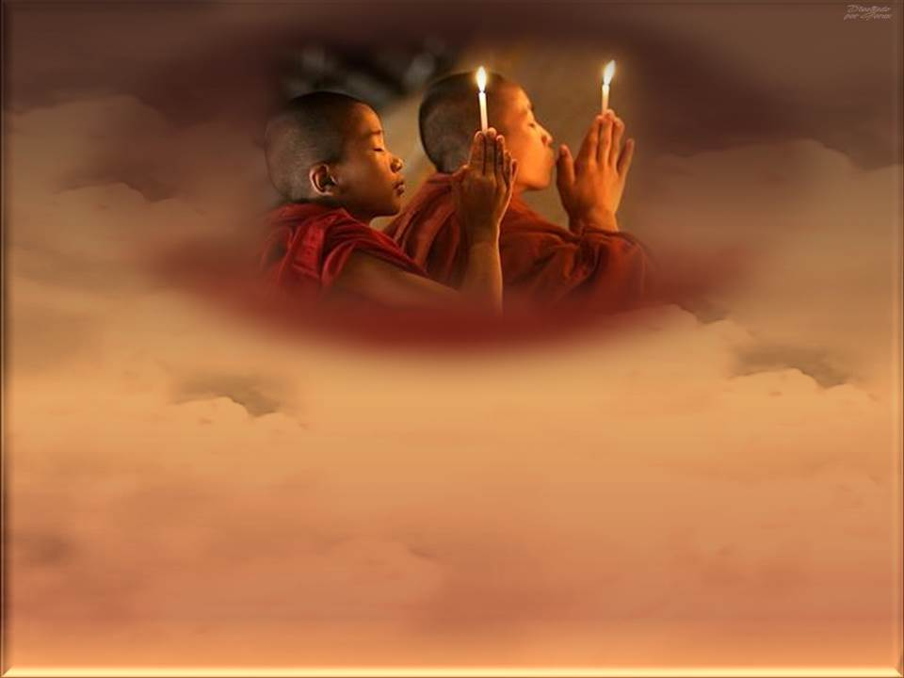
Un día, cuando tenía 17 años de edad, atrapamos una gran cantidad de pescados en nuestras redes. Debido a muchos peces, un gran cocodrilo nos atacó. Siguió nuestro bote y trató de atacarnos. Nosotros estábamos aterrorizados de modo que frenéticamente remamos nuestros botes hacia la ribera tan rápido como pudimos.
El cocodrilo nos siguió y golpeó con su cola nuestro bote. Aunque ninguno murió en este incidente, el ataque afectó grandemente en mi vida. Tuvimos que ir a casa en nuestra villa aquella noche en el bote de pasajeros. No mucho después, el empleado de mi padre lo transfirió a la Ciudad de Yangón. A la edad de 18 años fui enviado a un monasterio budista por lo menos un tiempo considerando esto como un gran honor de tener a un hijo sirviendo en este camino. Nosotros hemos observado esta costumbre por muchos cientos de años.

Slide 4
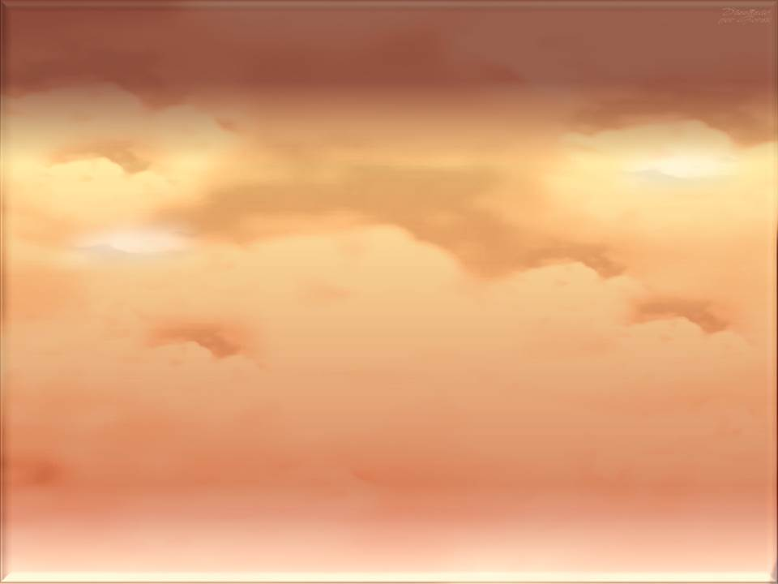
La historia de Athet Pyan Shinthaw Paulu – El vió a Buda en el infierno.
Regresó de la Muerte
Por Athet Pyan Shinthaw Paulu
¡El destacable Testimonio de un monje budista en Myanmar (Birmania) quien retornó a la vida convirtiéndose en un hombre cambiado!
Introducción
La historia que sigue es una simple traducción de una cinta grabada testimoniando la historia de un hombre con una vida cambiada. No es una entrevista o una biografía, sino simplemente las palabras propias del hombre. Diferentes personas reaccionan de distintas maneras cuando escuchan esta historia. Algunos son inspirados, algunos son escépticos, pocos van a burlarse y ridiculizarse, mientras que otros han estado completamente molestos y enfurecidos, convenciéndose que estas palabras son de un hombre loco debido a lo radical y los milagrosos eventos descritos aquí
no se ajustan a su débil imagen del Todopoderoso Dios.

Slide 5
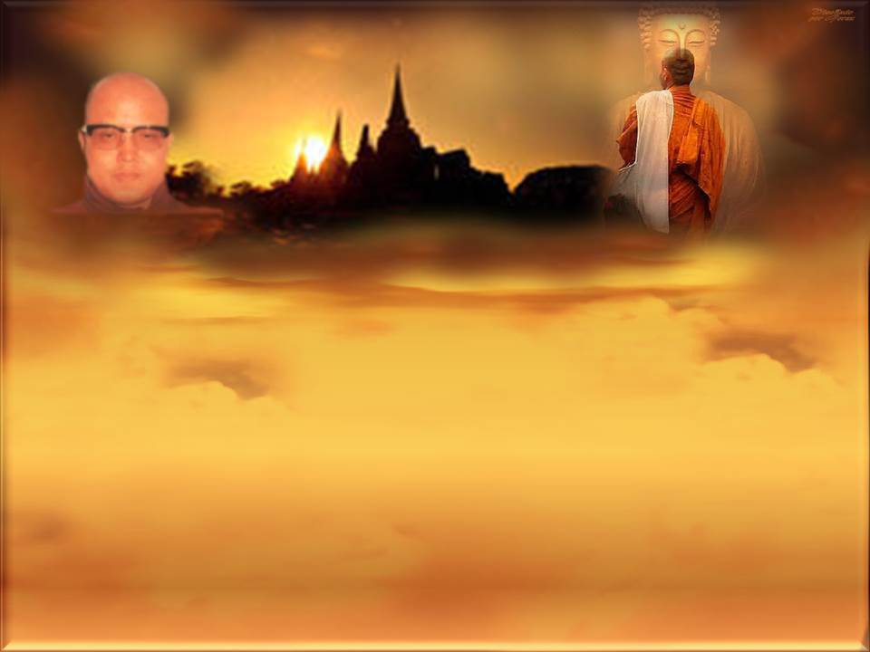
Un Ferviente Discípulo de Buda
Cuando tenía la edad de 19 años con 3 meses (1977) me convertí en un monje regular.
El monje mayor de mi monasterio me dio un nombre budista, en el cual es costumbre
en nuestro país. Yo era llamado U Nata Pannita Ashinthuriya. Cuando nos convertimos en monje ya no usamos el nombre que se nos dio de nacimiento por nuestros padres.
El nombre de nuestro monasterio que viví es llamado Mandalay Kyaikasan Kyaing.
El nombre del monje mayor fue llamado U Zadila Kyar Ni Kan Sayadaw. Él era el más famoso monje budista en todo Myanmar en ese tiempo. Cada uno sabía quién era. Él fue ampliamente honrado por el pueblo y respetado como un gran maestro. Yo digo
él "fue" porque en 1983 repentinamente murió cuando estaba involucrado en un
accidente fatal de automóvil. Su muerte conmocionó a todos.
En aquel tiempo había sido un monje por seis años.

Slide 6
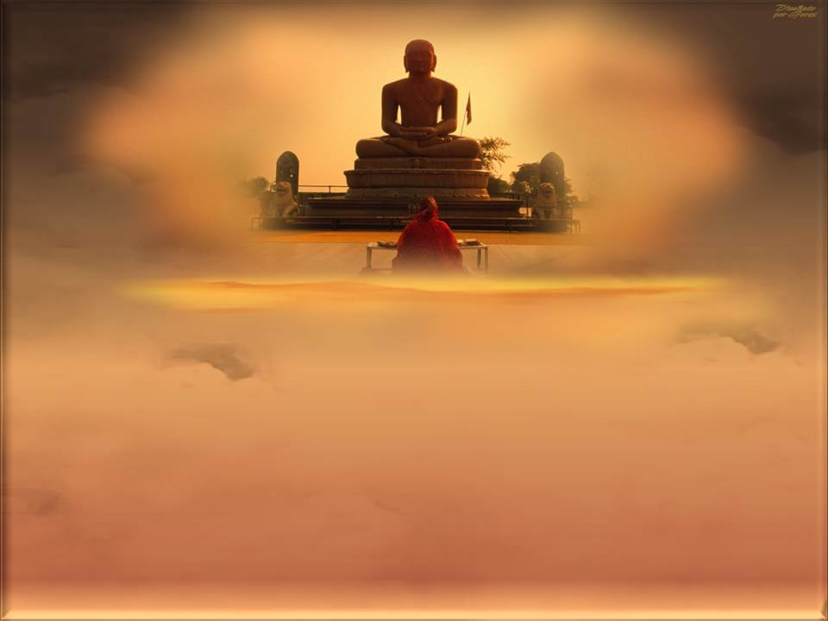
Traté duramente de ser el mejor monje como podía y seguir todos sus preceptos
del budismo. De un escenario me mudé a un cementerio donde viví meditando continuamente. Algunos monjes quienes realmente quieren saber las verdades del Buda hacen cosas como yo lo hice. Algunos se internan profundamente en los
bosques donde llevan una vida de negación y pobreza. Busqué en privar mi egoísmo, pensamientos y deseos para escapar de la debilidad y sufrimiento y liberarme del ciclo de este mundo. En el cementerio no tuve temor de los fantasmas. Trataba de conseguir una tal paz interna y de autorrealización que incluso un mosquito aterrizó en mi
brazo y dejé que me picara en lugar de desdeñarlo.

Slide 7
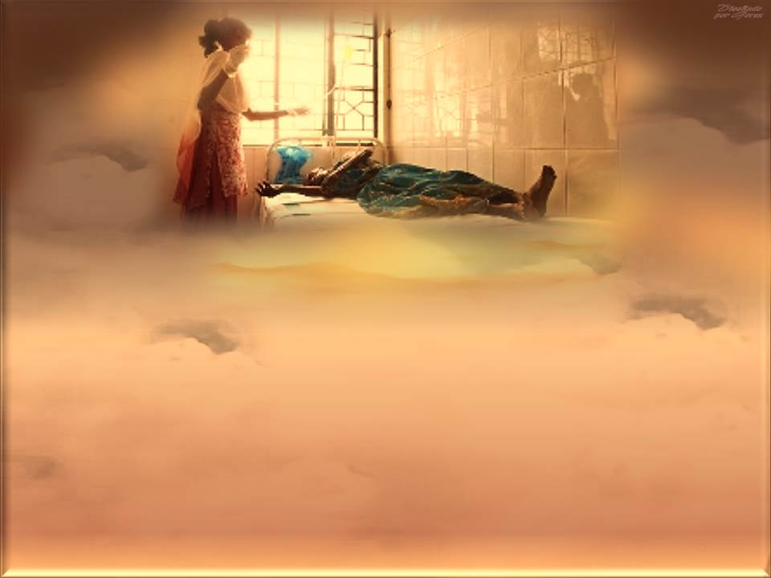
Por años me esforcé de ser el mejor monje como podía y no dañar cualquier ser viviente. Estudié las enseñanzas de santos budistas precisamente como mis antepasados lo hicieron antes de mí. Mi vida pasó a ser un monje hasta que caí muy pero muy enfermo. Estaba en Mandalay en ese tiempo y tuve que ser llevado al hospital para tratamientos. ¡Los doctores hicieron algunas pruebas en mí y me dijeron que tenía ambas Fiebre Amarilla y Malaria al mismo tiempo! Después de aproximadamente un mes en el hospital estuve peor. Los doctores me dijeron que no había ninguna esperanza en recuperarme y me dieron de baja para hacer los preparativos para la muerte. Esta es una breve descripción de mi pasado. Me gustaría contarles de algunas cosas extraordinarias
que me acontecieron después en ese tiempo…

Slide 8
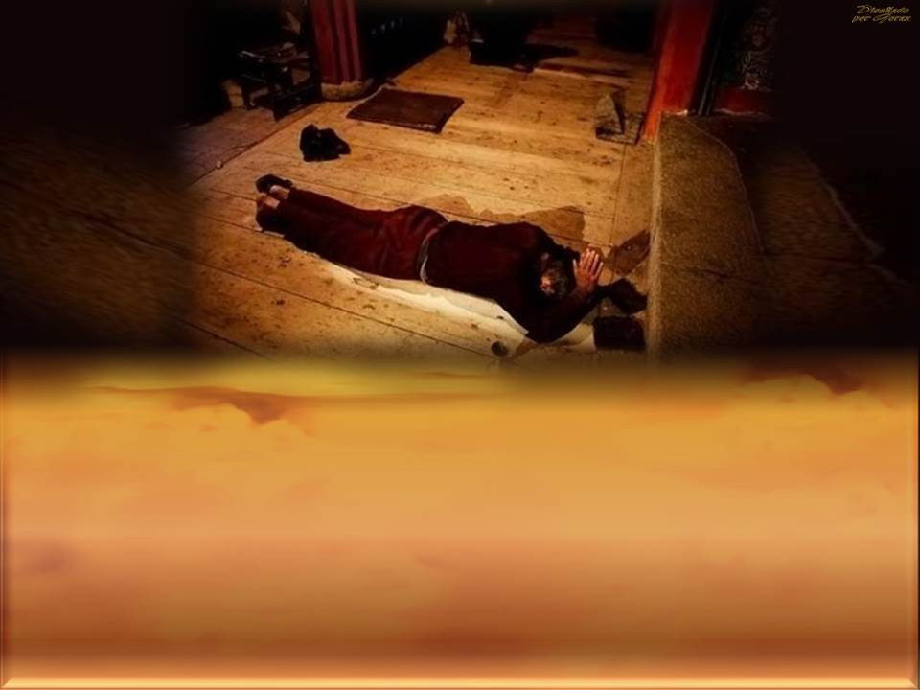
Una Visión que Cambió Mi Vida para Siempre
Después que fui dado de baja del hospital regresé al monasterio donde otros monjes me cuidaron. La debilidad crecía y crecía y estuve decaído hasta la inconsciencia. Aprendí más tarde que realmente morí por tres días. Mi cuerpo decayó y apestaba a muerto y mi corazón paró de latir. Mi cuerpo fue
preparado para la cremación y fue colocado a través de tradicionales
ritos de purificación budista.

Slide 9
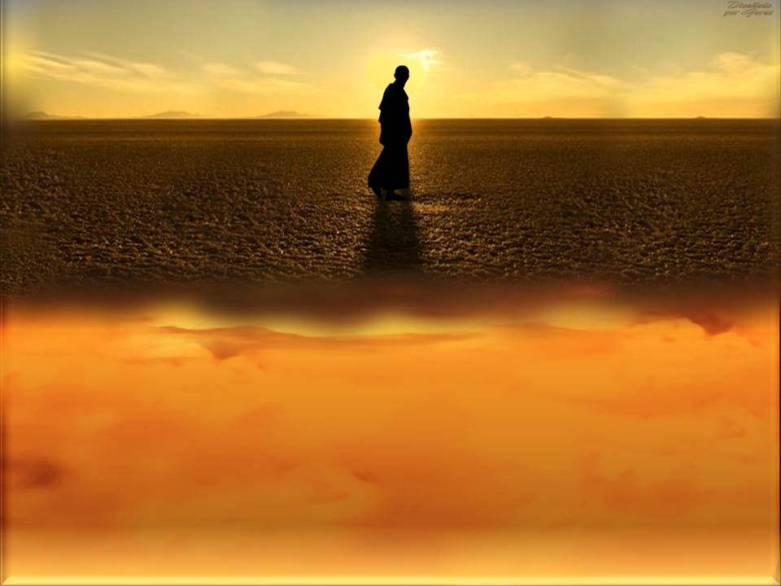
Aunque mi cuerpo se apagaba lentamente recuerdo que mi mente y espíritu estaban completamente bajo alerta. Estuve en la propia poderosa tormenta. Un tremendo viento aplastó todo el suelo hasta que no hubo ningún árbol o ninguna cosa erguida, sólo una llanura plana. Seguí caminando muy rápido por algún tiempo. No había ninguna persona en ningún lado, estaba completamente solo.

Slide 10
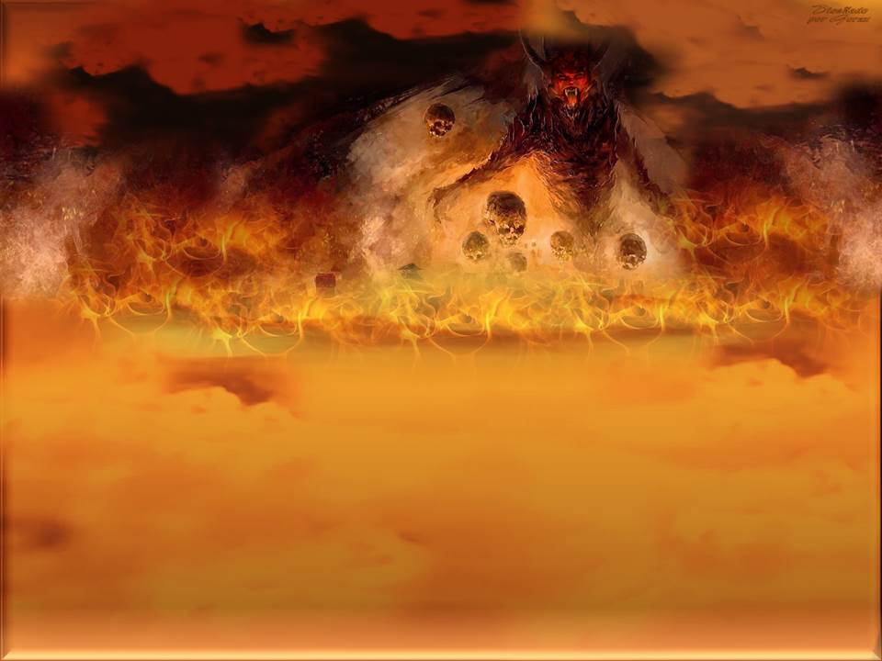
Después de algunas horas crucé un río. Al otro lado del río miré a un terrible, terrible lago de fuego. Nosotros no tenemos ningún concepto de un lugar como aquel en el budismo. En primer lugar estaba confundido y no sabía que estaba en el infierno hasta que ví a Yama, el rey del infierno (Yama es el nombre atribuido al Rey del Infierno en numerosas culturas en toda Asia). Su rostro se mira como la cara de un león, su cuerpo se parece a un león pero sus piernas eran como un naga (serpiente espiritual).
Él tiene un número de cuernos sobre su cabeza. Su rostro era muy fiero y yo estaba extremamente con miedo. Temblando le pregunté su nombre. Él contestó,
"Yo soy el rey del infierno, el Destructor".

Slide 11
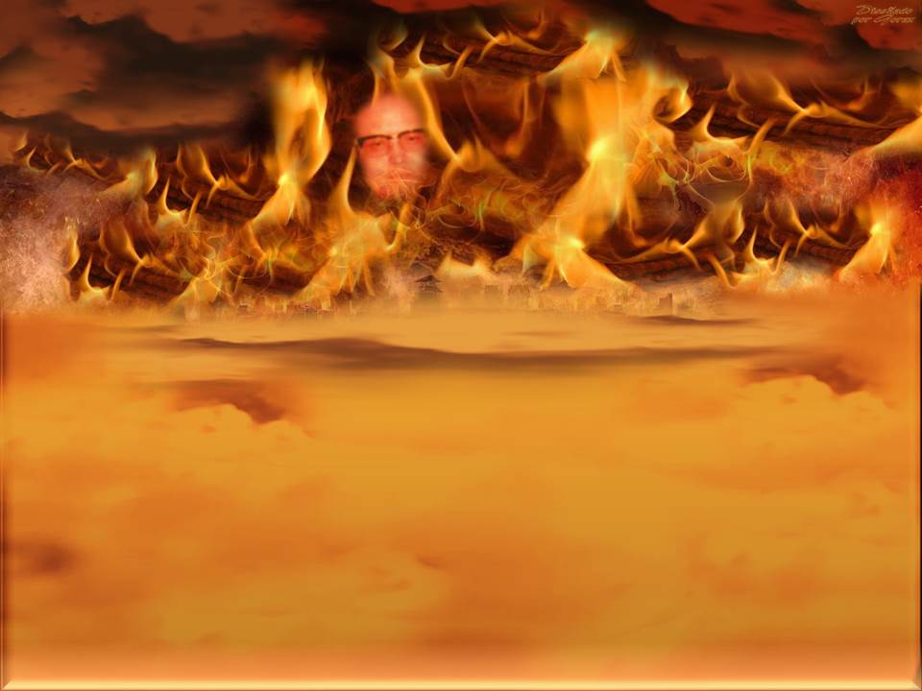
El terrible, terrible Lago de Fuego
El rey del infierno me dijo que mirara dentro del lago de fuego. Miré y ví una colorida toga de color azafrán que los monjes budistas usan en Myanmar. Miré de cerca y ví la cabeza del hombre afeitada. Cuando lo miré a la cara ví que éste era U Zadila Kyar Ni Kan Sayadaw (el famoso monje quien murió en un accidente automovilístico en 1983). Le pregunté al rey del infierno por qué mi antiguo líder estaba confinado en este lago de tormento. Dije, ¿Por qué está él en este lago de fuego? Él era un buen maestro. Él incluso tuvo cintas grabadas de enseñanzas llamada “¿Eres tú un Hombre o un Perro?” y el cual ayudó a miles de personas a entender que sus valores como humanos son mayormente más grandes que los de los animales. El rey del infierno contestó, Sí, él fue un buen maestro pero él no creyó en Jesucristo. Ésta es la razón por la que él está en el infierno.

Slide 12
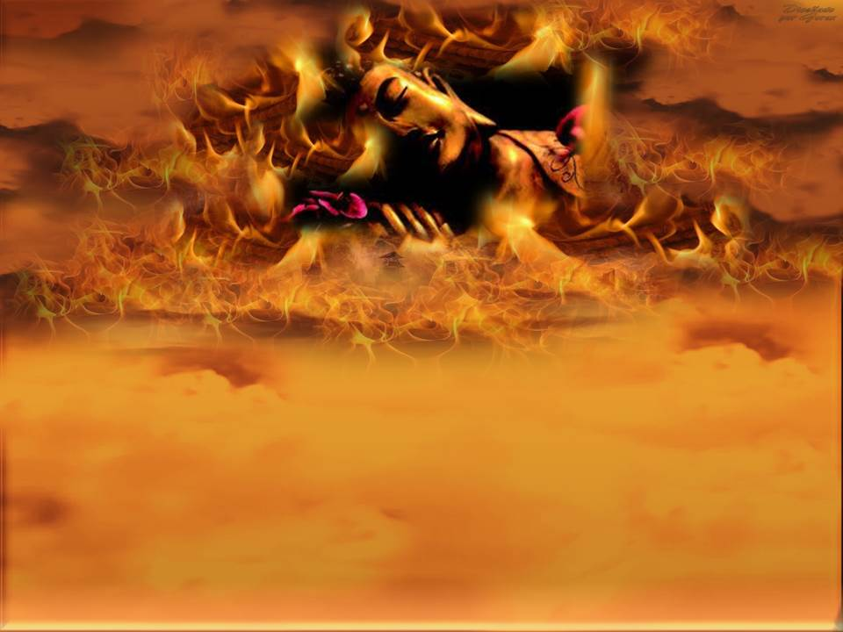
Me dijo que mirara a la otra persona que estaba en el fuego. Y vi a un hombre con una larga cabellera envuelta al lado de la mano izquierda de su cabeza. El también estaba usando una toga. Le pregunté al rey del infierno, "¿Quién es éste hombre?" Él respondió, “Éste es aquel que tú adoras: Gautama (Buda)". Yo estaba muy perturbado al ver a Gautama en el infierno. Yo protesté, "Gautama tuvo buen estirpe y un buen carácter moral, ¿Por qué está él sufriendo en este lago de fuego? " El rey del infierno respondió "No importa cuán bueno fue él. Él está en este lugar debido a que él no creyó en
el Eterno Dios".

Slide 13
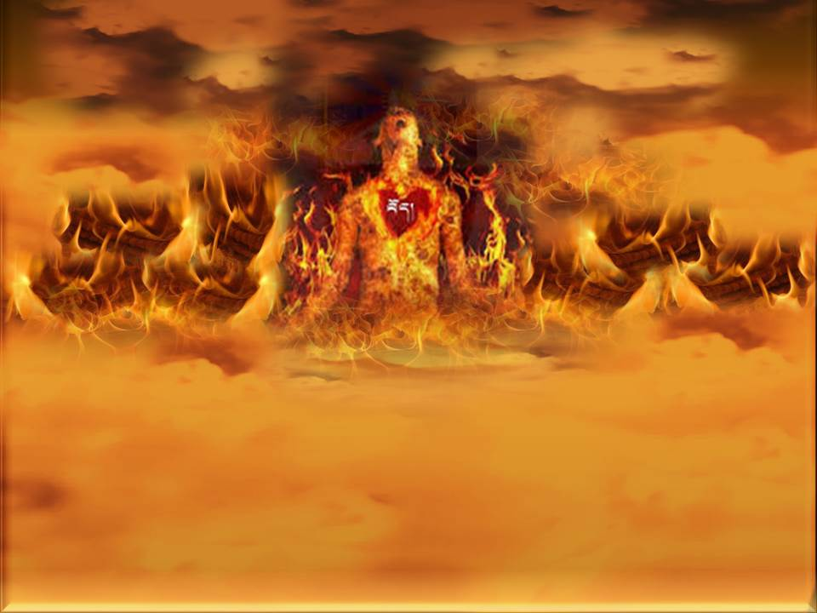
Luego miré otro hombre que parece usar un uniforme de soldado. Él tuvo una gran herida sobre su pecho. Pregunté, "¿Quién es este hombre?" El rey del infierno dijo: “Éste es Aung San, el líder revolucionario de Myanmar". Me dijo, "Aung San está aquí porque él persiguió y mató a Cristianos, pero lo principal fue que él no creyó
en Jesucristo". En Myanmar el pueblo tiene un dicho común, "Los Soldados nunca mueren, ellos perduran" Me fue contado que la legión del infierno tiene un dicho "Los Soldados nunca mueren, pero ellos van al infierno para siempre".

Slide 14
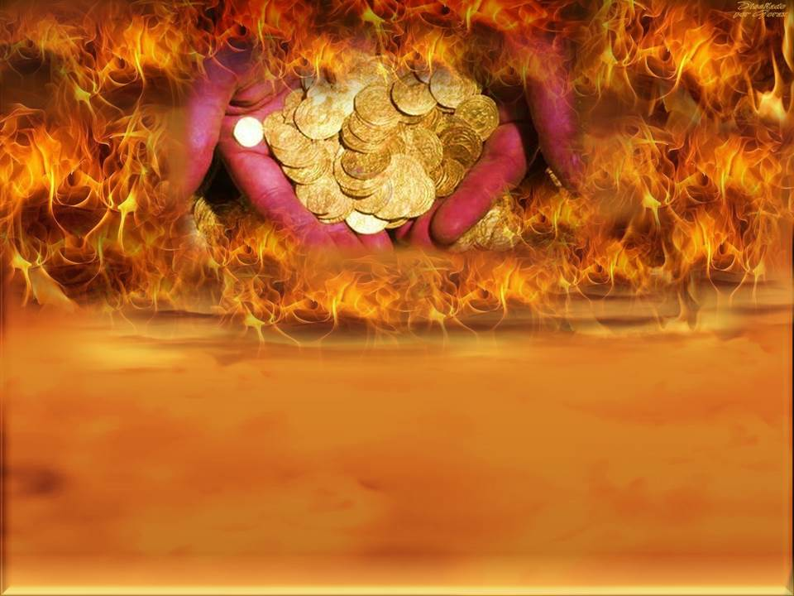
Luego fui llevado a un lugar donde miré ambos al rico y al pobre preparándose para comer su cena. Le pregunté, "¿Quién cocinó la comida para estas personas?" El rey del infierno contestó, "El pobre tiene que preparar su propia comida pero la gente rica consigue a otros para que cocinen por ellos". Cuando la comida ha sido preparada para la gente rica ellos se sentaron a comer. Tan pronto como ellos empezaron un delgado humo comenzó a salir. La gente rica comió tan rápido como pudieron para cuidar su conciencia. Ellos estaban luchando por respirar debido al humo. Ellos tuvieron que comer rápido debido a que eran temerosos de perder su dinero. Su dinero es su dios.

Slide 15
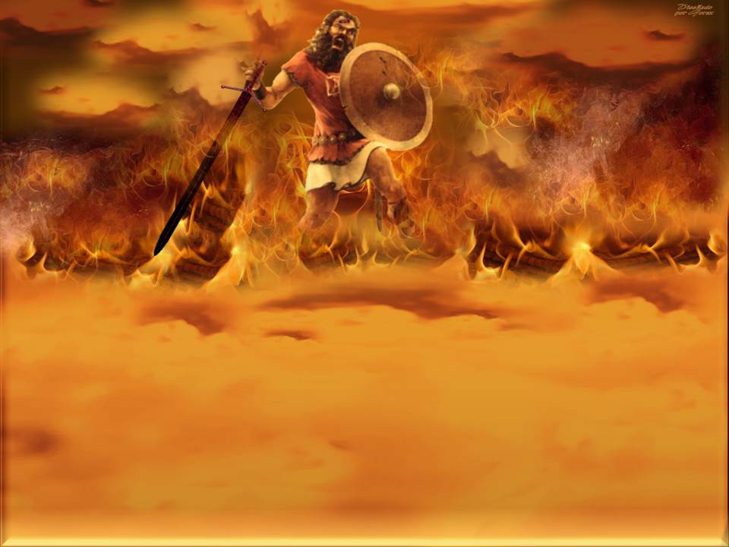
Miré y vi a otro hombre en el lago de fuego. Él era un hombre bien alto y estaba vestido de defensa militar. Él estaba sosteniendo una espada y un escudo. Este hombre tuvo una herida en la frente. Este hombre era la persona más alta que jamás haya visto. El rey del infierno dijo, "El nombre de este hombre es Goliat. Él está en el infierno debido a que blasfemó al Dios Eternal y Su sirviente David". Yo estaba confundido porque no sabía quién era Goliat ni tampoco quién era David. El rey del infierno dijo, "Goliat está registrado en la Biblia Cristiana. Tú no sabes de él ahora, pero cuando te
conviertas al cristianismo sabrás quién es él".

Slide 16
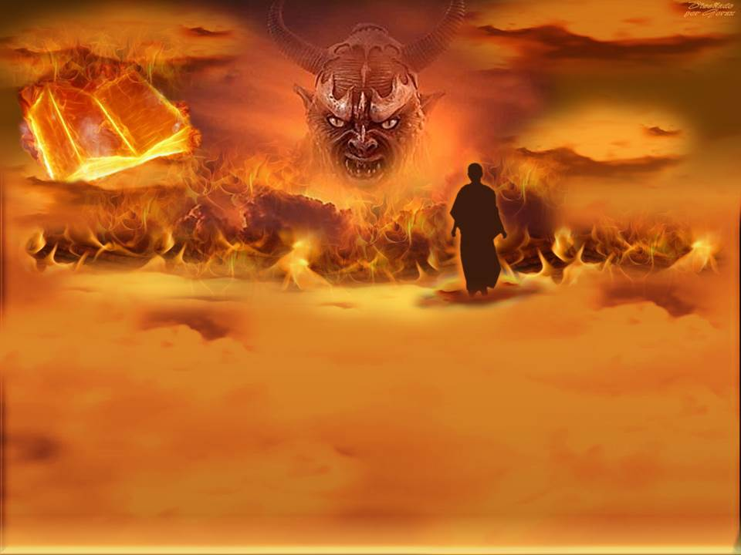
Luego el otro rey del infierno vino a mí. También miré a un ser en la que su oficio es avivar las llamas del lago de fuego, de mantenerlo caliente. Este ser me preguntó, "¿Estás yendo al lago de fuego también?" Yo contesté, ¡No! ¡Yo estoy aquí solo para observar! La apariencia de esta criatura que avivaba el fuego era muy aterradora.
Él tuvo diez cuernos sobre su cabeza y una lanza en sus manos que tenía siete
afiladas cuchillas que venían del infierno.
La criatura me dijo, "Tú estás en lo correcto”. Tú viniste aquí sólo para observar.
Yo no puedo encontrar tu nombre aquí, Él dijo, "Tú debes ahora regresar por el camino que viniste" Él me apuntó hacia una llanura desolada que caminé a lo
largo por primera vez antes que viniera al lago de fuego.

Slide 17
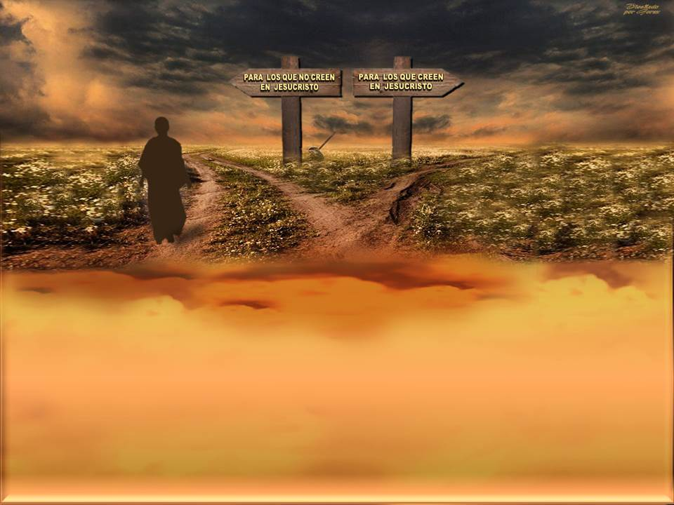
El Camino de Decisión:
Caminé mucho tiempo hasta que estaba sangrando. Tenía calor y un gran dolor. Finalmente después de caminar alrededor de tres horas llegué a un camino ancho. Yo caminé a lo largo de este camino por algún tiempo hasta que llegué a una bifurcación. Un camino que hacía que salga a la izquierda era ancho. Un camino angosto salía a la mano derecha. Había un letrero en las bifurcaciones diciendo que el camino de la izquierda era para aquellos que no creían en el Señor Jesucristo. El camino angosto de la derecha era para los creyentes en Jesucristo. Yo estaba interesado por ver en dónde conducía el camino más largo de modo que comencé a bajar.

Slide 18
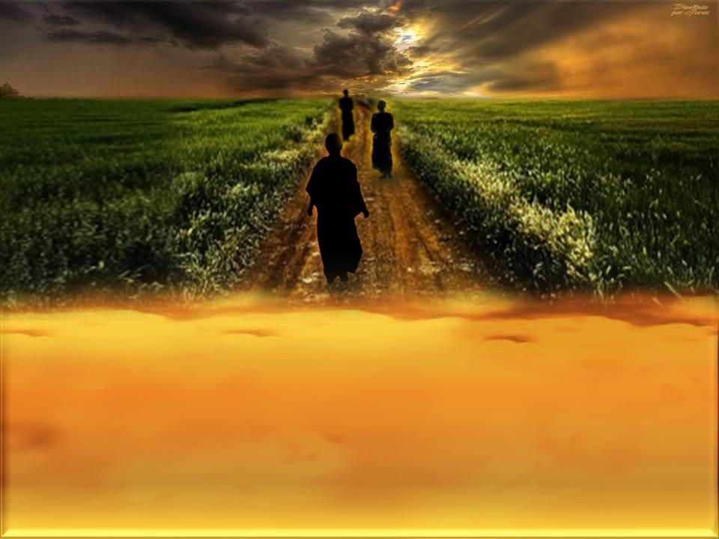
Había dos hombres caminando alrededor de 300 yardas delante de mí.
Traté de alcanzarlos para así caminar con ellos pero no importaba cuán duro trataba
no los podía alcanzar, así que me dí una vuelta y regresé al camino de bifurcación. Continué mirando a estos dos hombres mientras se alejaban de mí caminando. Cuando ellos llegaron al final del camino de repente ellos estaban en dolor. ¡Estos dos hombres gritaron en gran dolor! ¡Yo también grité cuando miré lo que sucedió a ellos! Me di cuenta que el camino largo finalizaba en un gran peligro para aquellos que lo viajaban.

Slide 19
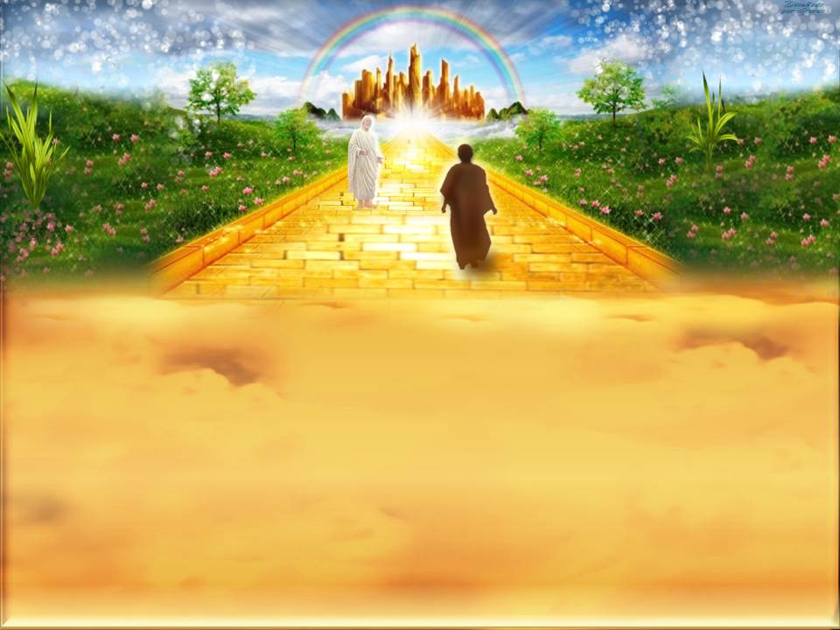
Mirando dentro del Cielo
Empecé a bajar andando por el camino de los creyentes en lugar del otro. Después de viajar alrededor de una hora la superficie del camino se volvió de oro puro. Era tan puro que cuando miraba abajo veía mi propio rostro reflejado perfectamente. Luego miré a un hombre parado en frente de mí. Él estaba usando un ropaje blanco. También escuché hermosas canciones. ¡OH, eran tan hermosas y puras! Era mucho mejor y más significativo que la adoración que tenemos en las iglesias aquí en la tierra. El hombre
de ropaje blanco me pidió que caminara con él. Le pregunté, "¿Cuál es tu nombre?"
Pero él no respondió. Después que le pregunté su nombre por sexta vez el hombre respondió: "Yo soy aquel que tengo las llaves del Cielo"

Slide 20
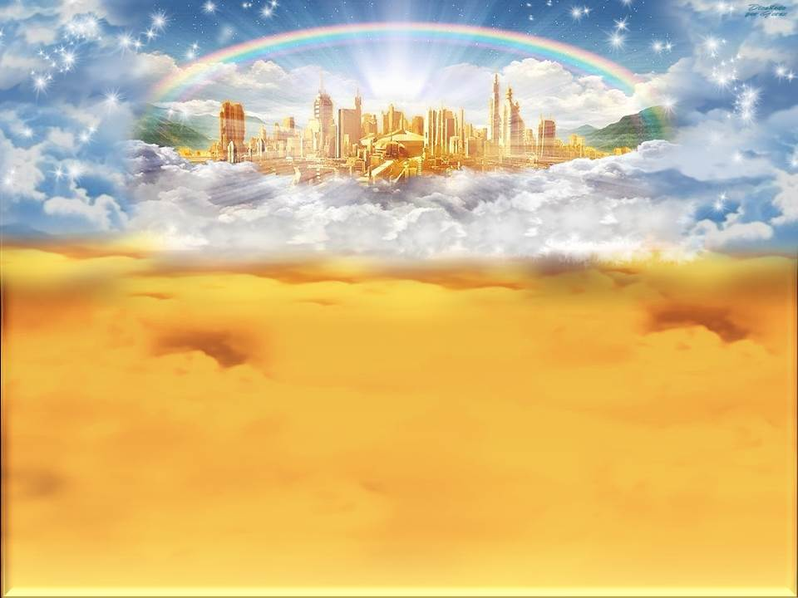
El Cielo es muy, pero muy hermoso lugar. Tú no puedes ir ahí ahora pero si tú sigues a Jesucristo puedes ir ahí después que tu vida ha sido terminada en la tierra". El nombre del hombre fue Pedro. Luego Pedro me pidió que me sentara y me mostró un lugar en el norte. Pedro dijo, "Mira al norte y ve a Dios crear al hombre" Yo miré al Eterno Dios desde una distancia. Dios habló al Ángel. "Permitamos hacer el hombre" Dios sopló sobre el hombre y el hombre vino a la vida. ÉL le dio un nombre "Adán". (Nota: Los budistas no creen en la Creación del mundo o del hombre, de modo que esta experiencia tuvo un impactante significado en un monje).

Slide 21
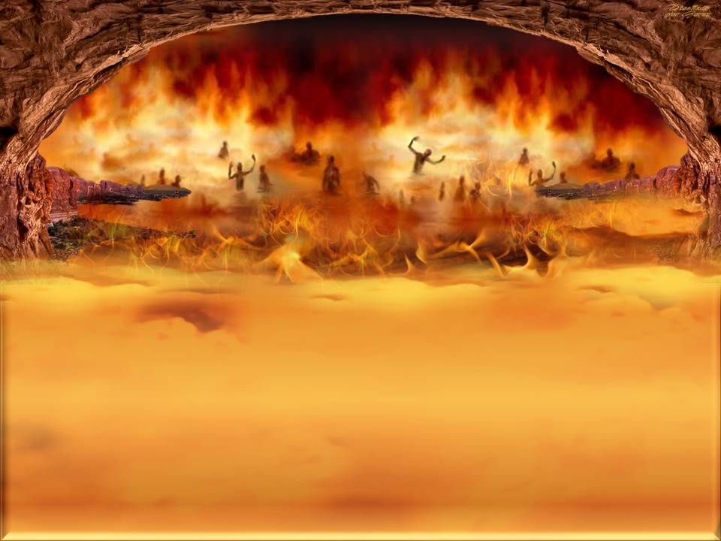
Enviado de regreso con un Nuevo Nombre
Luego Pedro dijo, Ahora levántate y regresa de donde viniste. Habla a la gente que
adora al Buda y adoran ídolos. Cuéntales que ellos deberán ir al infierno si no cambian. Aquellos que construyen templos e ídolos también tendrán que ir al infierno. Aquellos que dan ofrendas a los monjes para ganar méritos ellos mismos van al infierno. Todos aquellos que oran a los monjes y los llaman “Pra” (Título respetuoso para un monje)
van a ir al infierno. Aquellos que corean y “dan vida” a los ídolos irán al infierno.
“Todos aquellos que no creen en Jesucristo irán al infierno”.

Slide 22
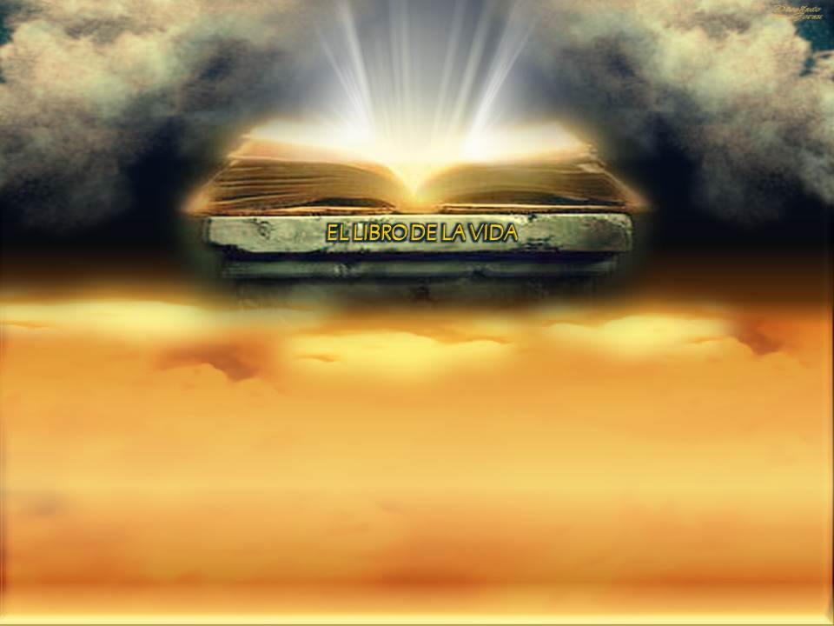
Pedro me dijo que regresara a la tierra y testificara las cosas que había visto. Él también dijo, "Tú debes hablar en tu nuevo nombre. Desde ahora tú serás llamado Athet Pyan Shinthaw Paulu (“Pablo quien vino de regreso a la Vida”). Yo no quiero regresar. Quiero ir al Cielo. Los Ángeles abrieron un libro. Primero ellos miraron mi nombre de infancia (Thitpin) en el libro, pero no lo encontraron. Luego ellos miraron el nombre que me había sido dado cuando él entró a la hermandad del monje budista (U Nata Pannita Ashinthuriya) pero tampoco fue encontrado escrito en el libro. Luego Pedro dijo, "Tu nombre no está escrito aquí, tú debes retornar y
testificar sobre Jesucristo al pueblo budista".

Slide 23
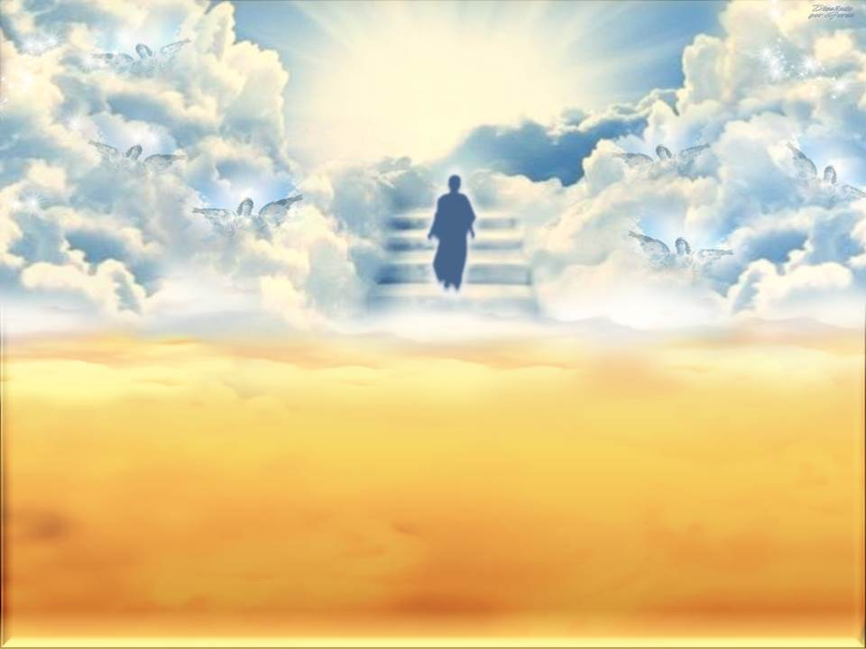
Caminé de regreso a lo largo del camino de oro. De nuevo escuché hermosos cantos, el tipo en el cual nunca he escuchado antes o desde entonces. Pedro caminó conmigo hasta la hora que retorné a la tierra. Él me mostró una escalera que llegaba desde el cielo al firmamento. La escalera no llegaba a la tierra pero se detenía en medio del aire. Sobre la escalera miré muchos ángeles, algunos subiendo al Cielo y algunos bajando de las escaleras. Ellos estaban muy ocupados. Pregunté a Pedro, "¿Quiénes son ellos?" Pedro respondió, "Ellos son mensajeros de Dios. Ellos están reportando al Cielo los nombres de aquellos que creen en Jesucristo y los nombres de quienes no creen." Luego Pedro me dijo que era la hora de regresar.

Slide 24
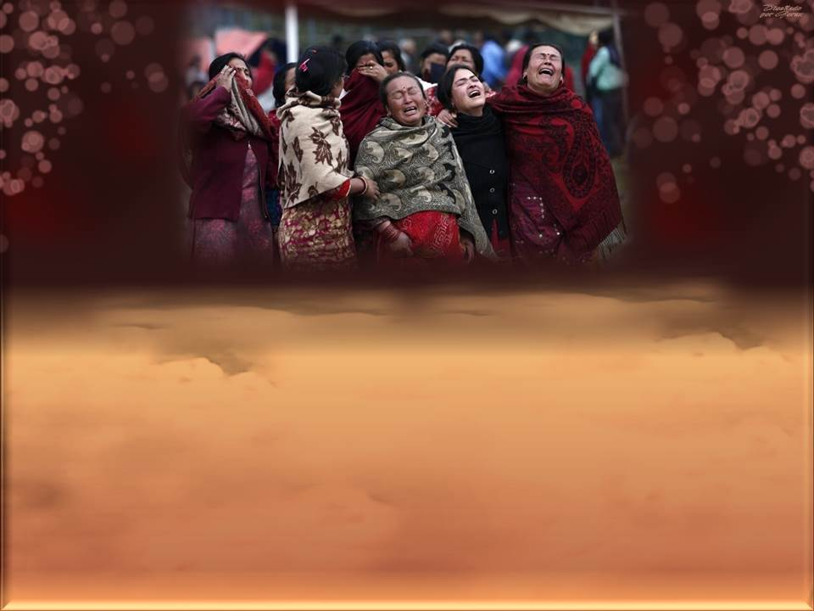
¿Era un fantasma?
La siguiente cosa que estaba consciente fue el sonido del llanto. Escuché mi
propia madre gritando, "¿Mi hijo, por qué nos dejaste ahora?" Yo también escuché a muchas personas en llanto. Me di cuenta que estaba tendido en una caja.
Comencé a moverme. Mi madre y mi padre empezaron a gritar, "¡El esta vivo!" Otras personas que estaban bien alejados no creían a mis padres. Luego coloqué mis manos a los lados de la caja y me senté en vertical. Mucha gente estaba asestada de terror. Ellos gritaron "¡Es un fantasma!" y corrieron tan rápido como
sus piernas podían llevarlos.

Slide 25
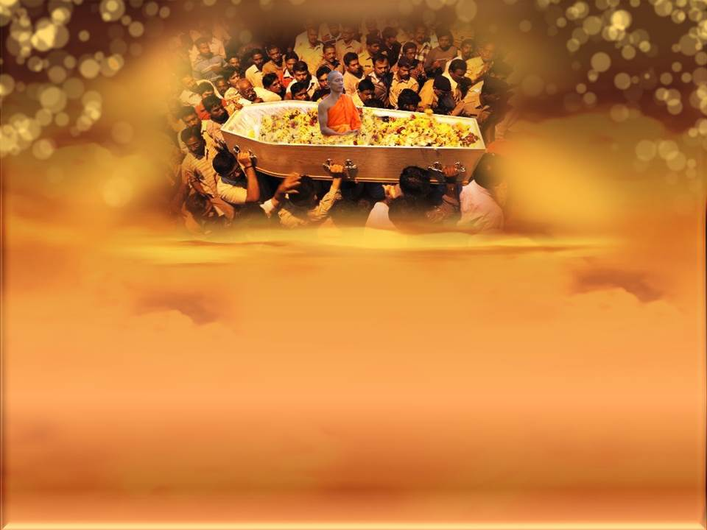
Aquellos que permanecieron estaban sin palabras y temblando. Noté que estaba sentado sobre un líquido oloroso y de fluidos del cuerpo. Este era un líquido que ha venido de mi estómago y mis interiores mientras mi cuerpo estaba tendido en el ataúd. Esto es la razón que la gente supo que yo verdaderamente he estado muerto. Dentro del ataúd había una clase de sábana de plástico fijada a la madera. Esta sábana es colocada ahí para retener los líquidos del cadáver debido a que muchos cuerpos de los muertos liberan mucho fluido como el mío. Me enteré más tarde que estaba a unos momentos de ser cremado en las llamas. La gente de Myanmar son colocados en el ataúd, la tapa es luego clavada para cerrarlo y todo el ataúd es quemado. Cuando vine de regreso a la vida mi madre y mi padre estaban siendo permitidos de mirar mi cuerpo por última vez. ¡Momentos más tarde que la tapa del ataúd hubiera sido clavada podría haber sido cremado!

Slide 26
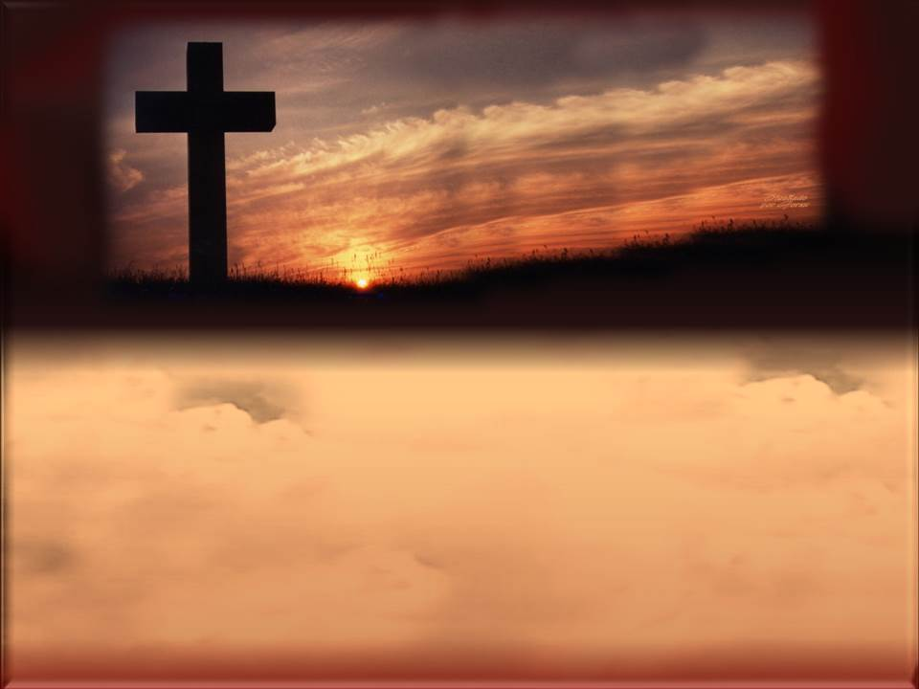
Inmediatamente empecé a explicar las cosas que había visto y escuchado. La gente estaba asombrada. ¡Les dije sobre los hombres que miré en el lago de fuego y que sólo los Cristianos saben la verdad, que nuestros ancestros y nosotros habíamos estado engañados por cientos de años! Les dije a ellos que todo lo que creemos es una mentira. La gente estaba asombrada porque sabían qué clase de monje he
sido y cuán ferviente he sido para las enseñanzas del Buda.
En Myanmar cuando una persona muere su nombre y edad es escrita en un lado
del ataúd. Cuando un monje muere, el nombre del monje, edad y el número de años
que ha servido como un monje es escrito sobre un lado del ataúd. ¡Yo ya he sido registrado como muerto pero como pueden ver, ahora yo estoy vivo!

Slide 27
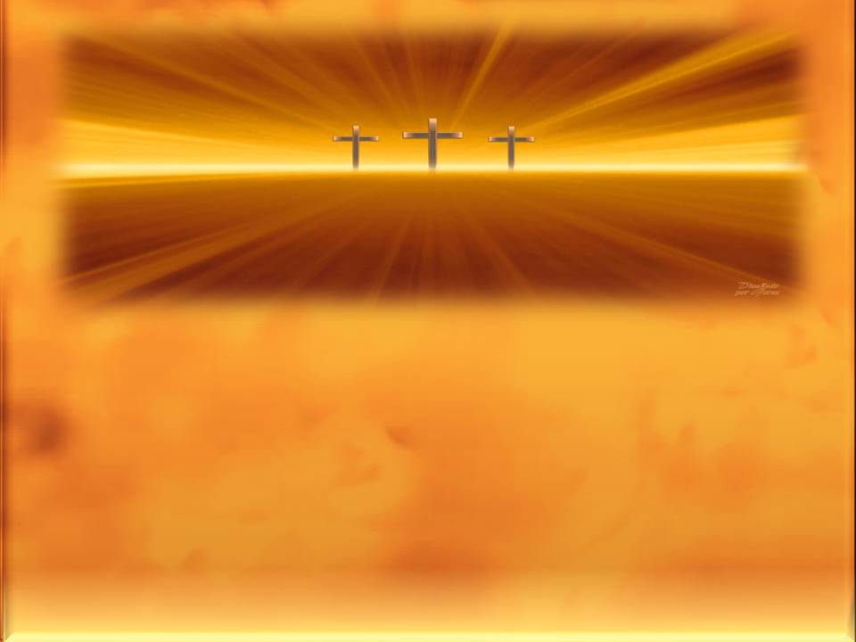
Epílogo
Desde que “Pablo regresó a la vida”, según la historia relatada, ha permanecido testigo fiel del Señor Jesucristo. Los Pastores Birmaneses nos han contado que él estuvo conduciendo a cientos de monjes a la fé en Cristo. Su testimonio es obviamente muy intransigente. Debido a ello su mensaje ha ofendido a mucha gente quien no puede aceptar que
hay un solo Camino al Cielo,
el Señor Jesucristo.

Slide 28
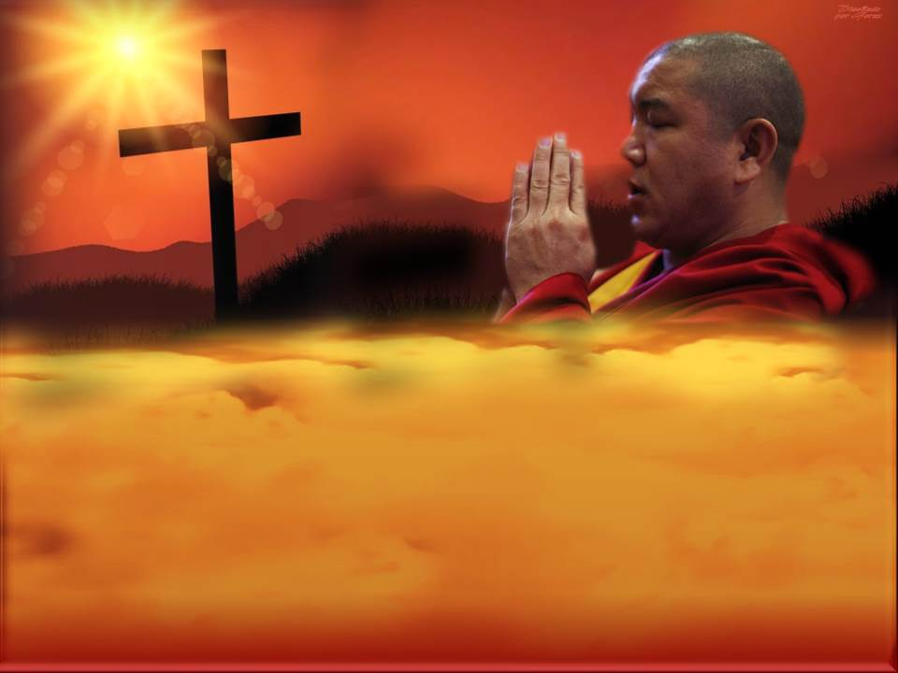
A pesar de una gran oposición, su experiencia era tan real para él que no ha dudado. Después de muchos años en la hermandad de los monjes budistas como un estricto seguidor de las enseñanzas del Budismo, él inmediatamente a su resurrección proclamó el Evangelio de Cristo y exhortó a otros monjes de abandonar todos los dioses falsos y seguir a Jesucristo con todo su corazón. Antes de la hora de su enfermedad y muerte él no tuvo ninguna exposición al Cristianismo. Todo lo que él aprendió durante estos tres días en la sepultura era nuevo para su mente.

Slide 29
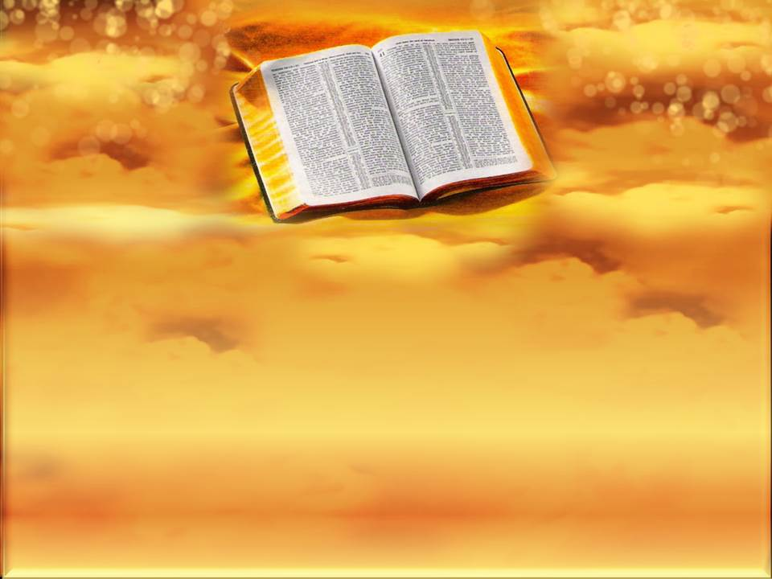


Con la tentativa de conseguir llegar su mensaje a mucha gente como sea posible, este moderno Lázaro empezó a distribuir las cintas de audio y video con su historia en ella. La policía y las autoridades budistas en Myanmar han hecho todo lo posible de reunir estas cintas y destruirlas. El testimonio que ustedes han leído ha sido traducido de una de aquellas cintas de casete. Nos dijeron que esto ahora es bastante peligroso para
los ciudadanos de Myanmar de estar en posesión de estas cintas.
Por su intrépido testimonio ha caído en la prisión por lo menos una vez, donde las autoridades fallaron en su tentativa de silenciarlo. Sobre su puesta en libertad él continuó testificando de cosas que él vio y escuchó. Su actual paradero es incierto. Uno de los birmaneses nos informó que él está en prisión y habría sido asesinado, mientras que otras fuentes nos dijo que él está ahora puesto en libertad de la
prisión y está continuando su ministerio.

Slide 30
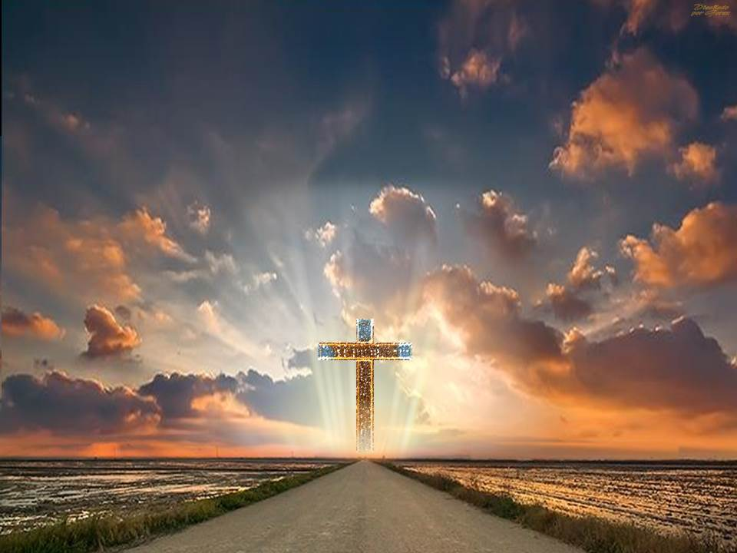


Slide 31
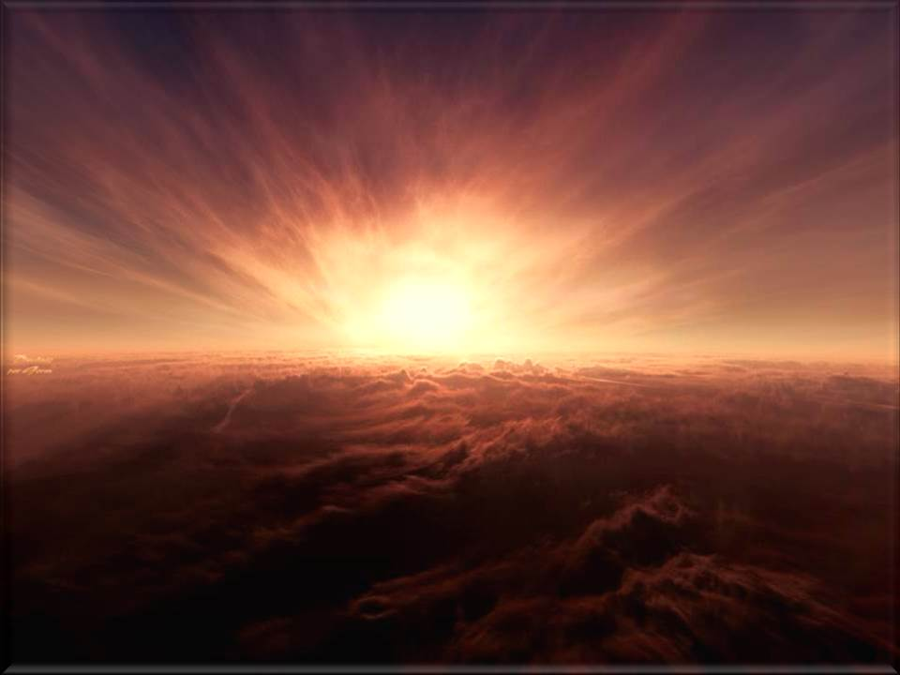




Slide 32









¿Te ha gustado?
Puedes ver más entrando
Aquí
Además puedes recibir powerpoints en tu correo electrónico suscribiéndote aquí:
Esta presentación powerpoint ha sido creada y compartida única y exclusivamente para mispps.com

